Slide 1





『Would You
Like?』
『우주[酒] Like』
주류 쇼핑몰 프로젝트

Slide 2
목차
1. 개발 배경
2. 구현 목표
3. 개발 환경
4. 역할 분담 및 프로젝트 일정
5. 프로젝트 산출물
6. 스토리보드
7. 소감

Slide 3
1. 개발 배경
1. 개발 배경
2. 구현 목표
3. 개발 환경
4. 역할 분담 및 프로젝트 일정
5. 프로젝트 산출물
6. 스토리보드
7. 소감

Slide 4












개발 배경
자가 격리, 방콕 생활…
쇼핑몰 탐색~
뭔가 아쉬운 쇼핑몰들…
프로젝트 시작!

Slide 5
1. 개발 배경
2. 구현 목표
3. 개발 환경
4. 역할 분담 및 프로젝트 일정
5. 프로젝트 산출물
6. 스토리보드
7. 소감
2. 구현 목표

Slide 6

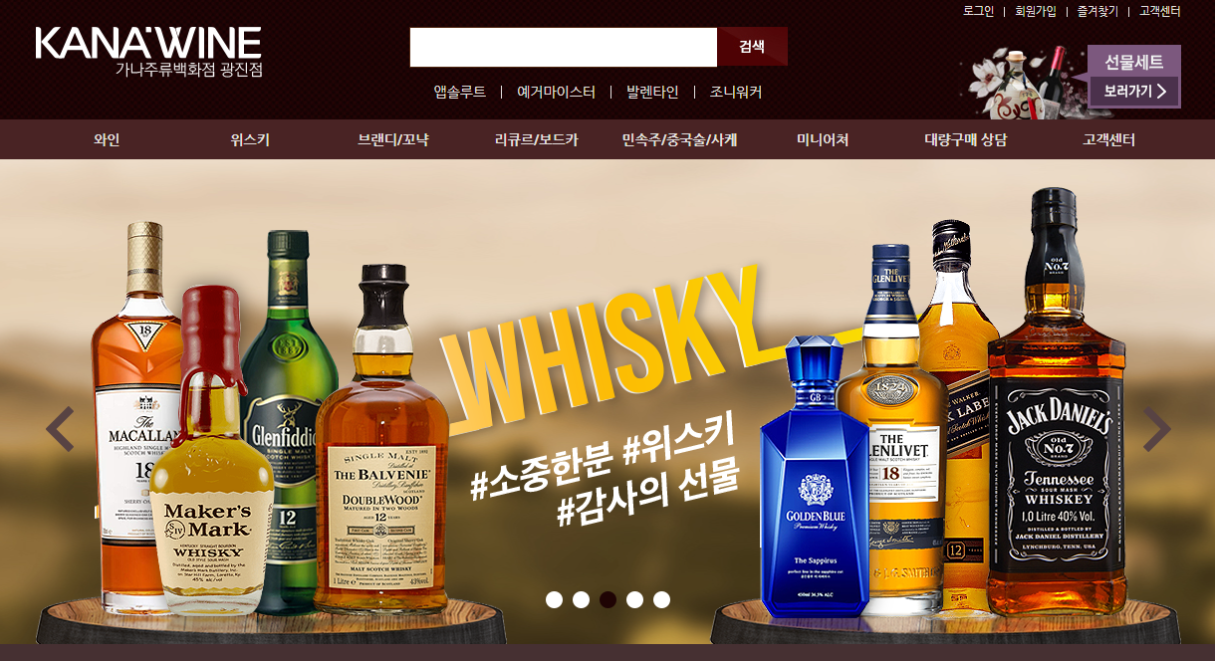
구현 목표 - 벤치마킹
장점 | 단점
주류에 대한 세부적인 분류 메인페이지에 인기 베스트5를 볼 수 있게 제공 | 상품별로 문의할 수 있는 시스템 부재 상품 평 / 후기를 적을 만한 공간 없음

Slide 7
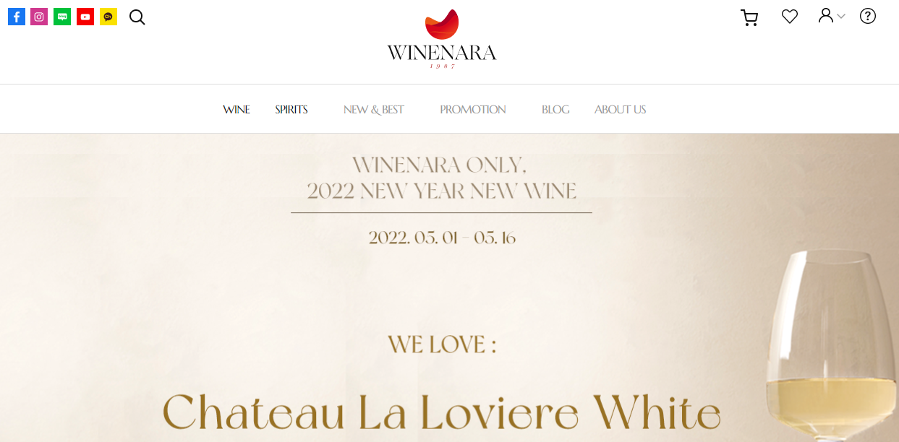
구현 목표 - 벤치마킹
장점 | 단점
웹 페이지를 접속함과 동시에 사용자 연령 체크 페이지에서 프로모션 및 상품소개란을 통해 지식이 없는 소비자의 구매를 용이하게 함 커뮤니티 게시판을 통해 와인에 대한 이야기, 소식 공유 | 상품 검색 시 필터링의 부재로 주류를 자세히 알고 있는 사람이 아니라면 검색기능을 사용하기 힘듦

Slide 8
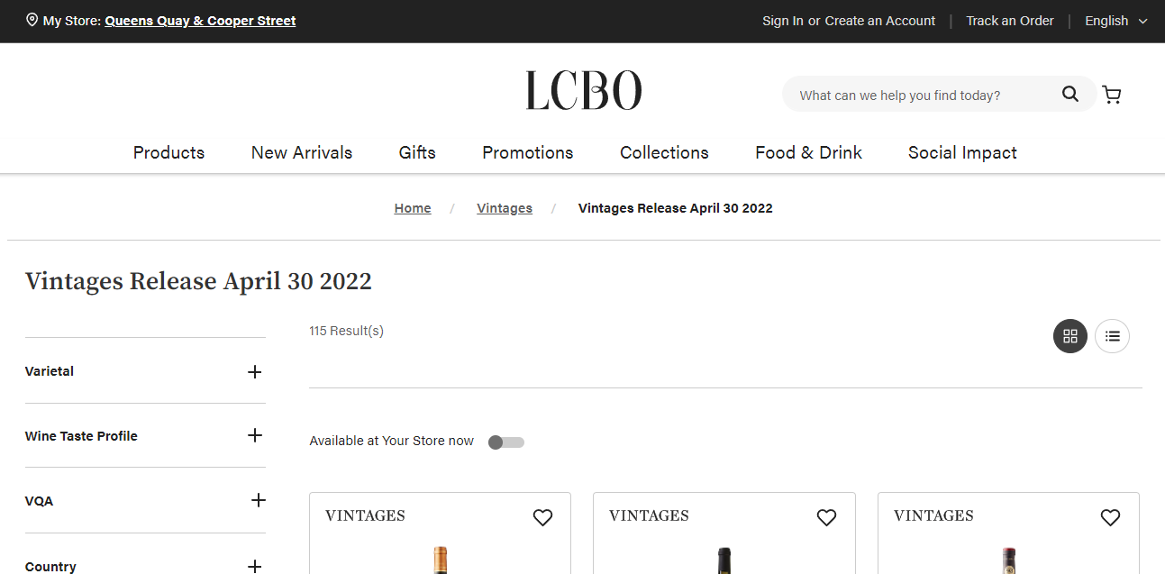
구현 목표 - 벤치마킹
장점 | 단점
상품페이지에 매우 다양한 필터링 기능 장바구니가 비었을 경우 장바구니 하단에 인기상품을 보여주는 기능 상품 상세정보 페이지에 비슷한 상품 추천 기능 회원 가입시 메일의 카테고리를 나눠(할인정보 / 뉴스레터) 원하는 광고 메일만 수신 가능하게 함 | 메인페이지에 주문배송조회 버튼이 있으나 클릭하면 그냥 배송FAQ로 이동 회원가입 페이지에서 본인 인증의 부재

Slide 9
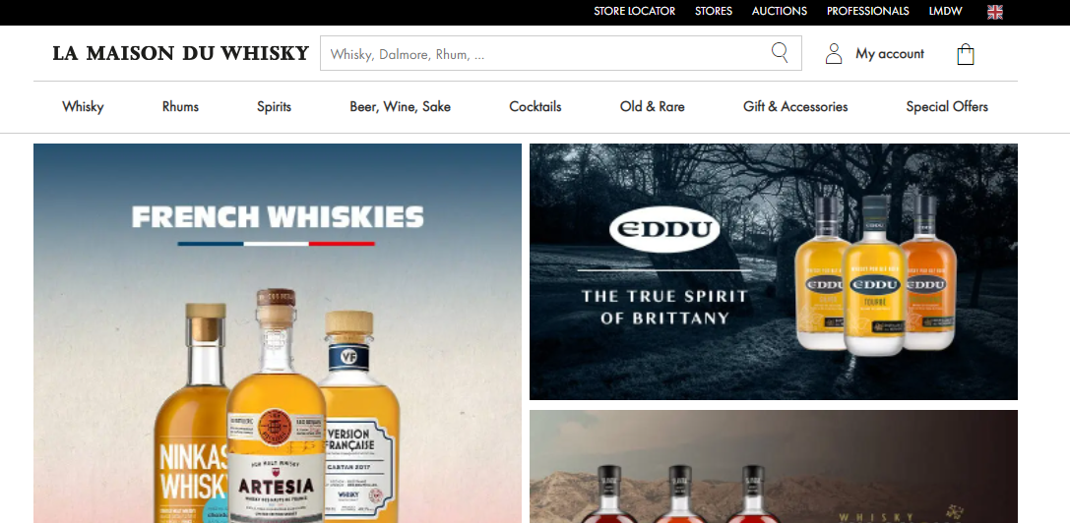
구현 목표 - 벤치마킹
장점 | 단점
검색 필터가 매우 다양함 회원 가입시 재고가 들어오는 즉시 메일로 알림 수신 가능 제품 상세페이지에 해당 상품과 비슷한 상품 추천 기능 | 사이트 맵의 부재

Slide 10
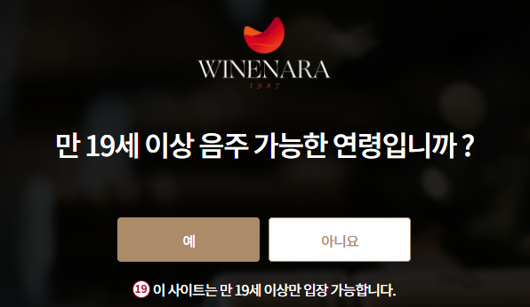
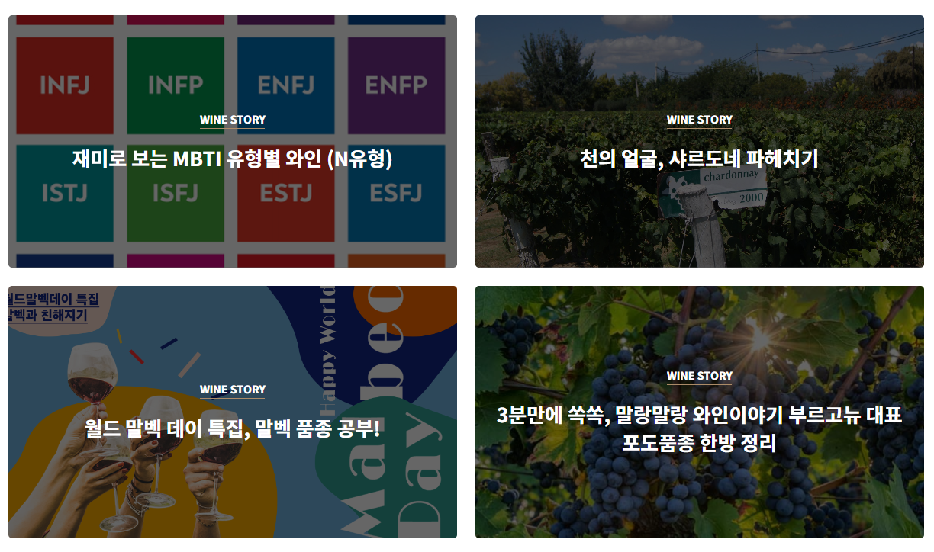
구현 목표 - 차별성 및 구현 목표
인증 후 접속
게시판
구현

Slide 11
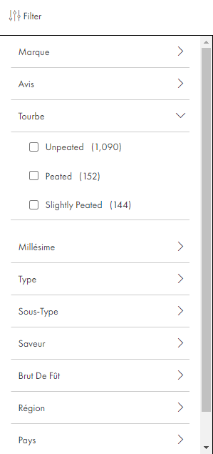
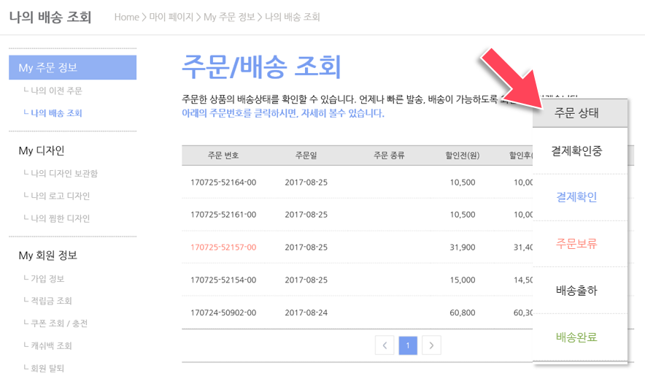
구현 목표 - 차별성 및 구현 목표
필터링
구현
주문 현황 구현

Slide 12
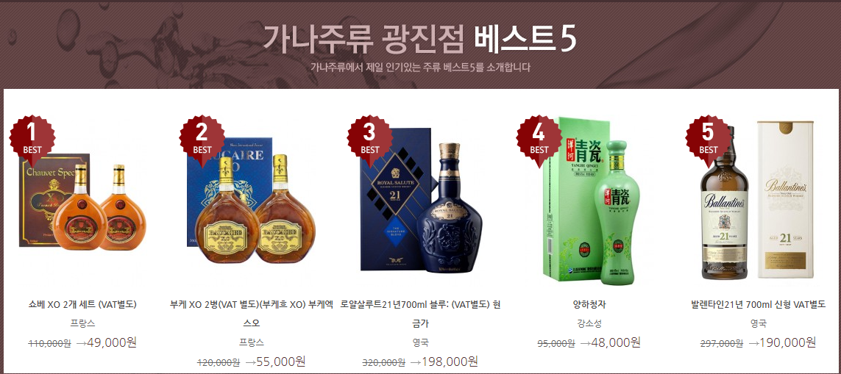
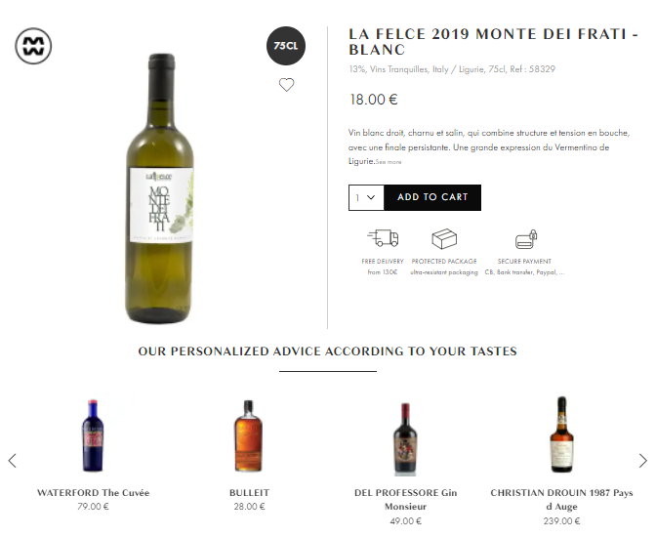
구현 목표 - 차별성 및 구현 목표
베스트셀러 표시
추천 상품 기능 구현

Slide 13
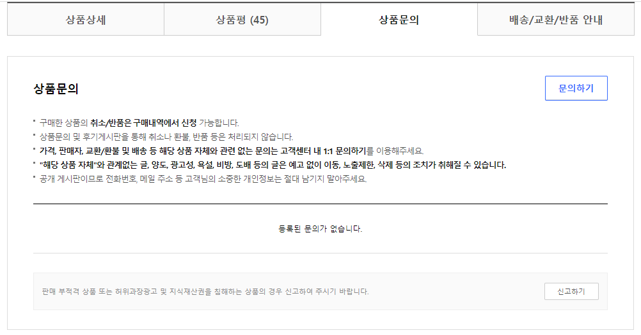
구현 목표 - 차별성 및 구현 목표
상품별
문의/후기
게시판

Slide 14

구현 목표 - 사이트맵
전체 상품
신제품
프로모션
마이페이지
커뮤니티
관리자
레드와인
화이드와인
로제와인
스파클링
레드와인
화이드와인
로제와인
스파클링
선물
전체보기
~ 5만원
~ 10만원
~ 20만원
~ 50만원
50만원 ~
세트상품
이벤트
할인 상품
회원 가입
로그인
개인 정보 변경
회원 탈퇴
주문 내역 조회
구매 내역 조회
문의 내역 조회
리뷰 내역 조회
장바구니
공지사항
문의 게시판
회원 관리
회원 목록
회원 강제 탈퇴
매출 관리
카테고리별
기간별
상품 관리
상품 목록
상품 등록
상품 삭제
상품 수정
매진 상품 처리
할인 상품 관리
게시판 관리
문의 관리
리뷰 관리

Slide 15
1. 개발 배경
2. 구현 목표
3. 개발 환경
4. 역할 분담 및 프로젝트 일정
5. 프로젝트 산출물
6. 스토리보드
7. 소감
3. 개발 환경

Slide 16


개발 환경
O/S
Window10
개발 언어
JAVA 11
JSP 2.3
DBMS
Oracle SQL12c
개발 툴
Eclipse
SQL Developer
Server
TOMCAT v8.5
API
Chart.js

Slide 17
1. 개발 배경
2. 구현 목표
3. 개발 환경
4. 역할 분담 및 프로젝트 일정
5. 프로젝트 산출물
6. 스토리보드
7. 소감
4. 역할 분담 및 프로젝트 일정

Slide 18
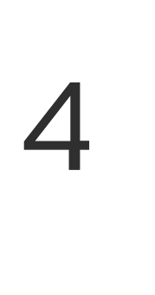
역할 분담
김재엽
고객센터 문의, FQA, 상품 문의 게시판, 리뷰 게시판, 게시판 보아 보기, 관리자 페이지
문기용
주문 장바구니, 결제, 주문 관리(주문 내역) 페이지
이예지
상품 관리 (등록, 진열, 상품 페이지, 상세 정보, 할인 상품, 상품 재고,
매진 상품 수정), 상품 필터링
임수민
회원 관리(가입, 로그인, 탈퇴, 내 정보, 회원 정보 수정, 주문 내역 보기)
조성혁
관리자 상품 관리(목록, 등록, 수정, 삭제), 회원 관리(목록, 탈퇴)

Slide 19
프로젝트 일정 (개인)
 |  |  |  |  |  |  |  |  |  |  |  |  |  |  |  |  |  |  |  |  |  | 김재엽
날짜 작업 | 1주차 (4.11~4.17) |  |  |  |  |  |  | 2주차 (4.18~4.24) |  |  |  |  |  |  | 3주차 (4.25~5.01) |  |  |  |  |  |  | 4주차 (5.02~5.08)
 | 11 | 12 | 13 | 14 | 15 | 16 | 17 | 18 | 19 | 20 | 21 | 22 | 23 | 24 | 25 | 26 | 27 | 28 | 29 | 30 | 5.1 | 2 | 3 | 4 | 5 | 6 | 7 | 8
개발 정의
DB 설계
DB 연동
상품문의 게시판
나머지 게시판 완성
마이페이지, 게시판관리
코드 통합 및 정리
코드 리뷰

Slide 20
프로젝트 일정 (개인)
 |  |  |  |  |  |  |  |  |  |  |  |  |  |  |  |  |  |  |  |  |  | 문기용
날짜 작업 | 1주차 (4.11~4.17) |  |  |  |  |  |  | 2주차 (4.18~4.24) |  |  |  |  |  |  | 3주차 (4.25~5.01) |  |  |  |  |  |  | 4주차 (5.02~5.08)
 | 11 | 12 | 13 | 14 | 15 | 16 | 17 | 18 | 19 | 20 | 21 | 22 | 23 | 24 | 25 | 26 | 27 | 28 | 29 | 30 | 5.1 | 2 | 3 | 4 | 5 | 6 | 7 | 8
개발 정의
DB 설계
DB 연동
주문 페이지 추가
장바구니 추가 삭제
장바구니 수정
최종 테스트
코드 리뷰

Slide 21
프로젝트 일정 (개인)
 |  |  |  |  |  |  |  |  |  |  |  |  |  |  |  |  |  |  |  |  |  | 이예지
날짜 작업 | 1주차 (4.11~4.17) |  |  |  |  |  |  | 2주차 (4.18~4.24) |  |  |  |  |  |  | 3주차 (4.25~5.01) |  |  |  |  |  |  | 4주차 (5.02~5.08)
 | 11 | 12 | 13 | 14 | 15 | 16 | 17 | 18 | 19 | 20 | 21 | 22 | 23 | 24 | 25 | 26 | 27 | 28 | 29 | 30 | 5.1 | 2 | 3 | 4 | 5 | 6 | 7 | 8
개발 정의
DB 설계
DB 연동
상품페이지 + 필수기능
메인 + 관리자 페이지
유효성 검사 + 부가기능
매출관리 페이지
최종 코드 점검 + 수정
코드 리뷰

Slide 22
프로젝트 일정 (개인)
 |  |  |  |  |  |  |  |  |  |  |  |  |  |  |  |  |  |  |  |  |  | 임수민
날짜 작업 | 1주차 (4.11~4.17) |  |  |  |  |  |  | 2주차 (4.18~4.24) |  |  |  |  |  |  | 3주차 (4.25~5.01) |  |  |  |  |  |  | 4주차 (5.02~5.08)
 | 11 | 12 | 13 | 14 | 15 | 16 | 17 | 18 | 19 | 20 | 21 | 22 | 23 | 24 | 25 | 26 | 27 | 28 | 29 | 30 | 5.1 | 2 | 3 | 4 | 5 | 6 | 7 | 8
개발 정의
DB 설계
DB 연동
로그인/회원가입
Id/pw 찾기유효성 검사
마이페이지
통합 및 보완
코드 리뷰

Slide 23
프로젝트 일정 (개인)
 |  |  |  |  |  |  |  |  |  |  |  |  |  |  |  |  |  |  |  |  |  | 조성혁
날짜 작업 | 1주차 (4.11~4.17) |  |  |  |  |  |  | 2주차 (4.18~4.24) |  |  |  |  |  |  | 3주차 (4.25~5.01) |  |  |  |  |  |  | 4주차 (5.02~5.08)
 | 11 | 12 | 13 | 14 | 15 | 16 | 17 | 18 | 19 | 20 | 21 | 22 | 23 | 24 | 25 | 26 | 27 | 28 | 29 | 30 | 5.1 | 2 | 3 | 4 | 5 | 6 | 7 | 8
개발 정의
DB 설계
DB 연동
제품 등록 리스트
제품 수정, 삭제
회원 삭제 ,리스트
보고서 작성
코드 리뷰

Slide 24
프로젝트 일정 (팀)
날짜 작업 | 1주차 (4.11~4.17) |  |  |  |  |  |  | 2주차 (4.18~4.24) |  |  |  |  |  |  | 3주차 (4.25~5.01) |  |  |  |  |  |  | 4주차 (5.02~5.08)
 | 11 | 12 | 13 | 14 | 15 | 16 | 17 | 18 | 19 | 20 | 21 | 22 | 23 | 24 | 25 | 26 | 27 | 28 | 29 | 30 | 5.1 | 2 | 3 | 4 | 5 | 6 | 7 | 8
개발 정의
DB 설계
DB 연동
중간 통합
베타 테스트
최종 테스트
보고서 작성
코드 리뷰

Slide 25
1. 개발 배경
2. 구현 목표
3. 개발 환경
4. 역할 분담 및 프로젝트 일정
5. 프로젝트 산출물
6. 스토리보드
7. 소감
5. 프로젝트 산출물

Slide 26
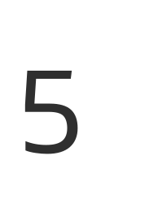
Flow Chart - 회원
메인
회원 (로그인)
로그아웃
메인화면
전체상품
상품구매
커뮤니티
공지사항
문의내역
정보변경
회원탈퇴
마이페이지
장바구니
구매내역

Slide 27
Flow Chart - 관리자
메인
관리자(로그인)
로그아웃
회원관리
회원 목록
회원 탈퇴
게시판 관리
커뮤니티
공지사항
일괄 할인
적용 / 해제
상품 등록
상품 관리
상품 관리 목록
할인 상품 관리
상품 삭제
매진 상품 관리
일괄 삭제
매출 관리
카테고리별
기간별

Slide 28
프로젝트 산출물 - DB테이블 정의서
Table name : Member (회원 정보)
NAME | NULLABLE | TYPE | DEFAULT | COMMENT
Id |  | Varchar2(100) |  | 회원 Id (primary key)
Pw |  | Varchar2(100) |  | 비밀번호
Name |  | Varchar2(100) |  | 이름
Address |  | Varchar2(500) |  | 주소
Birth |  | Date |  | 생년월일
phone |  | Varchar2(100) |  | 전화번호
email |  | Varchar2(100) |  | 이메일
Table name : user_cart(장바구니)
NAME | NULLABLE | TYPE | DEFAULT | COMMENT
product |  | number |  | 상품 번호 (primary key)
user_id |  | Varchar2(100) |  | 유저id
Price |  | Number |  | 가격
Name |  | Varchar2(100) |  | 이름
Img |  | Varchar2(100) |  | 이미지

Slide 29
프로젝트 산출물 - DB테이블 정의서
Table name : orderInfo (주문 정보)
NAME | NULLABLE | TYPE | DEFAULT | COMMENT
orderN |  | Number |  | 주문번호 (primary key)
productNum |  | Number |  | 상품 번호
memberID |  | Varchar2(100) |  | 회원 id
Status |  | Varchar2(100) | 입금 대기 | 상태
Recive |  | Varchar2(100) |  | 수령 방식
Payment |  | Varchar2(100) |  | 결제 방식
orderDate |  | Date | Sysdate | 주문 날짜
Pricesum |  | Number |  | 주문 총 가격
Orderamount |  | Number |  | 주문한 제품 개수
ordercomplete |  | Varchar2(100 | 주문 진행 | 주문 완료

Slide 30
프로젝트 산출물 - DB테이블 정의서
Table name : products (전체 상품 관리)
NAME | NULLABLE | TYPE | DEFAULT | COMMENT
productN |  | Number |  | 상품 번호 (primary key)
name |  | Varchar2(100) |  | 주류 이름
brand |  | Varchar2(100) |  | 주류 브랜드
Country |  | Varchar2(100) |  | 생산 국가
Procategory |  | Varchar2(100) |  | 와인 카테고리
ABV |  | Number |  | 알콜 농도
wineSize |  | Number |  | 주류 사이즈(ml)
Stock |  | Number |  | 재고
Price |  | Number |  | 주류 가격
promotion |  | Varchar2(50) |  | 할인 여부
promoPrice |  | Number |  | 할인된 가격
Reg |  | date | Sysdate | 입고 날짜
Loc |  | Varchar2(100) |  | 판매 가능 지점
Rating |  | Number |  | 상품 평균 별점
Review |  | Number |  | 상품 리뷰 개수
Sales |  | Number |  | 판매 수량
img |  | Varchar2(200) |  | 상품 이미지

Slide 31
프로젝트 산출물 - DB테이블 정의서
Table name : wineFiter (비슷한 상품 추천)
NAME | NULLABLE | TYPE | DEFAULT | COMMENT
productN |  | Number |  | 상품 번호 (primary key)
Variental |  | Varchar2(100) |  | 와인 종류
Sweetness |  | Number |  | 당도
Body |  | Number |  | 바디감
Acidity |  | Number |  | 산미
Tannins |  | Number |  | 타닌 농도(쓴맛)
VQA |  | Number |  | 인증 여부(인증, 비인증)

Slide 32
프로젝트 산출물 - DB테이블 정의서
Table name : board (게시판)
NAME | NULLABLE | TYPE | DEFAULT | COMMENT
Boardnum |  | Number |  | 글 번호(primary key)
Boardwriter | Not null | Varchar2(100) |  | 작성자 id
Boardreg |  | Date | Sysdate | 작성 시간
Boardimage |  | Varchar2(100) |  | 이미지 경로
Boardtitle |  | Varchar2(100) |  | 제목
Boardcontent |  | Varchar2(4000) |  | 내용
boardcategory |  | Number |  | 게시판 카테고리
Table name : boardrating (상품평 게시판)
NAME | NULLABLE | TYPE | DEFAULT | COMMENT
Boardnum |  | Number |  | 글 번호 (primary key)
Boardscore | Not null | Number |  | 평점
Originalnum |  | Number |  | 답글->원글 번호 or null
productn | Not null | number |  | 상품평 달린 상품 번호

Slide 33
프로젝트 산출물 - DB테이블 정의서
Table name : boardproqna (상품 문의 게시판)
NAME | NULLABLE | TYPE | DEFAULT | COMMENT
Boardnum |  | Number |  | 글 번호(primary key)
Boardpw |  | Varchar2(100) |  | 비밀번호
Originalnum |  | Number |  | 답글->원글 번호 or null
productn | Not null | Number |  | 질문 달린 상품 번호
Table name : boardallqna (전체 문의 게시판)
NAME | NULLABLE | TYPE | DEFAULT | COMMENT
Boardnum |  | Number |  | 글 번호 (primary key)
Boardpw |  | Varchar2(100) |  | 비밀번호
Originalnum |  | Number |  | 답글->원글 번호 or null

Slide 34
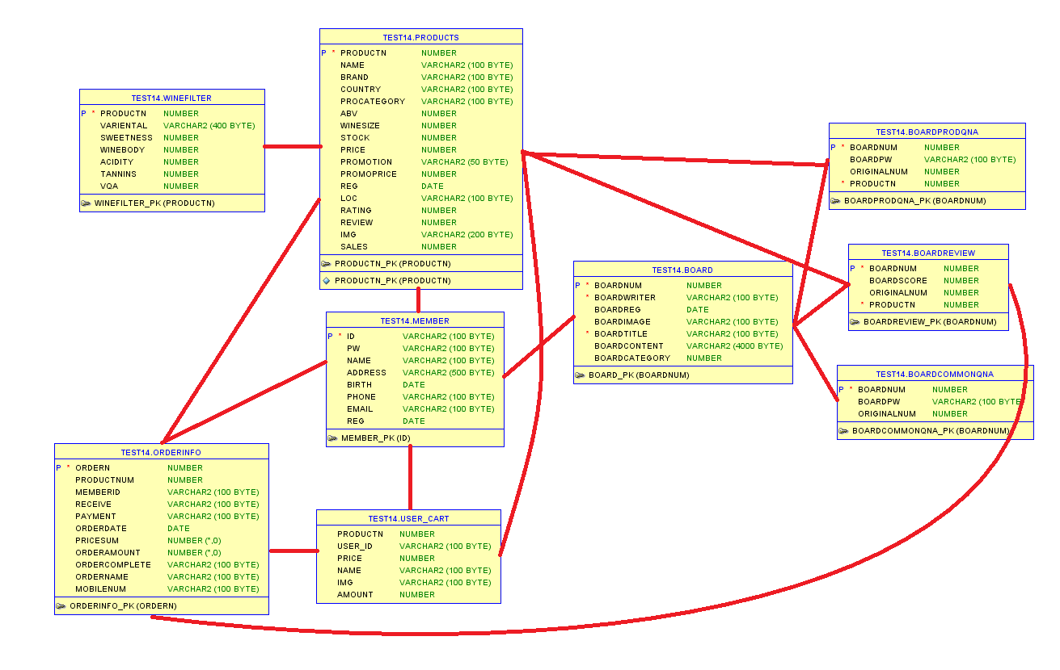
프로젝트 산출물 - 테이블 다이어그램

Slide 35
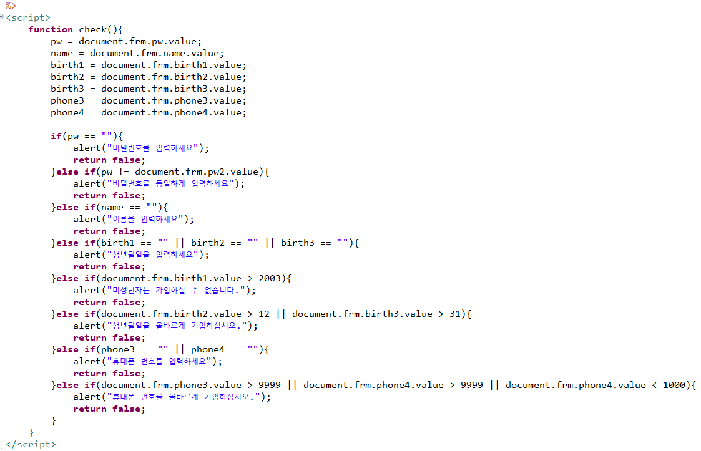
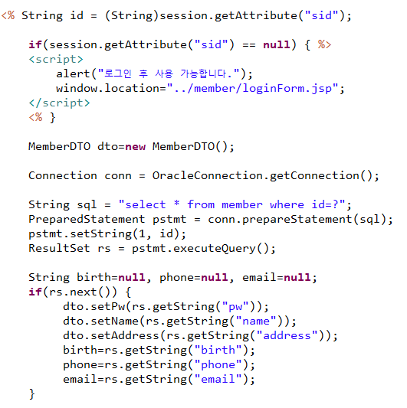
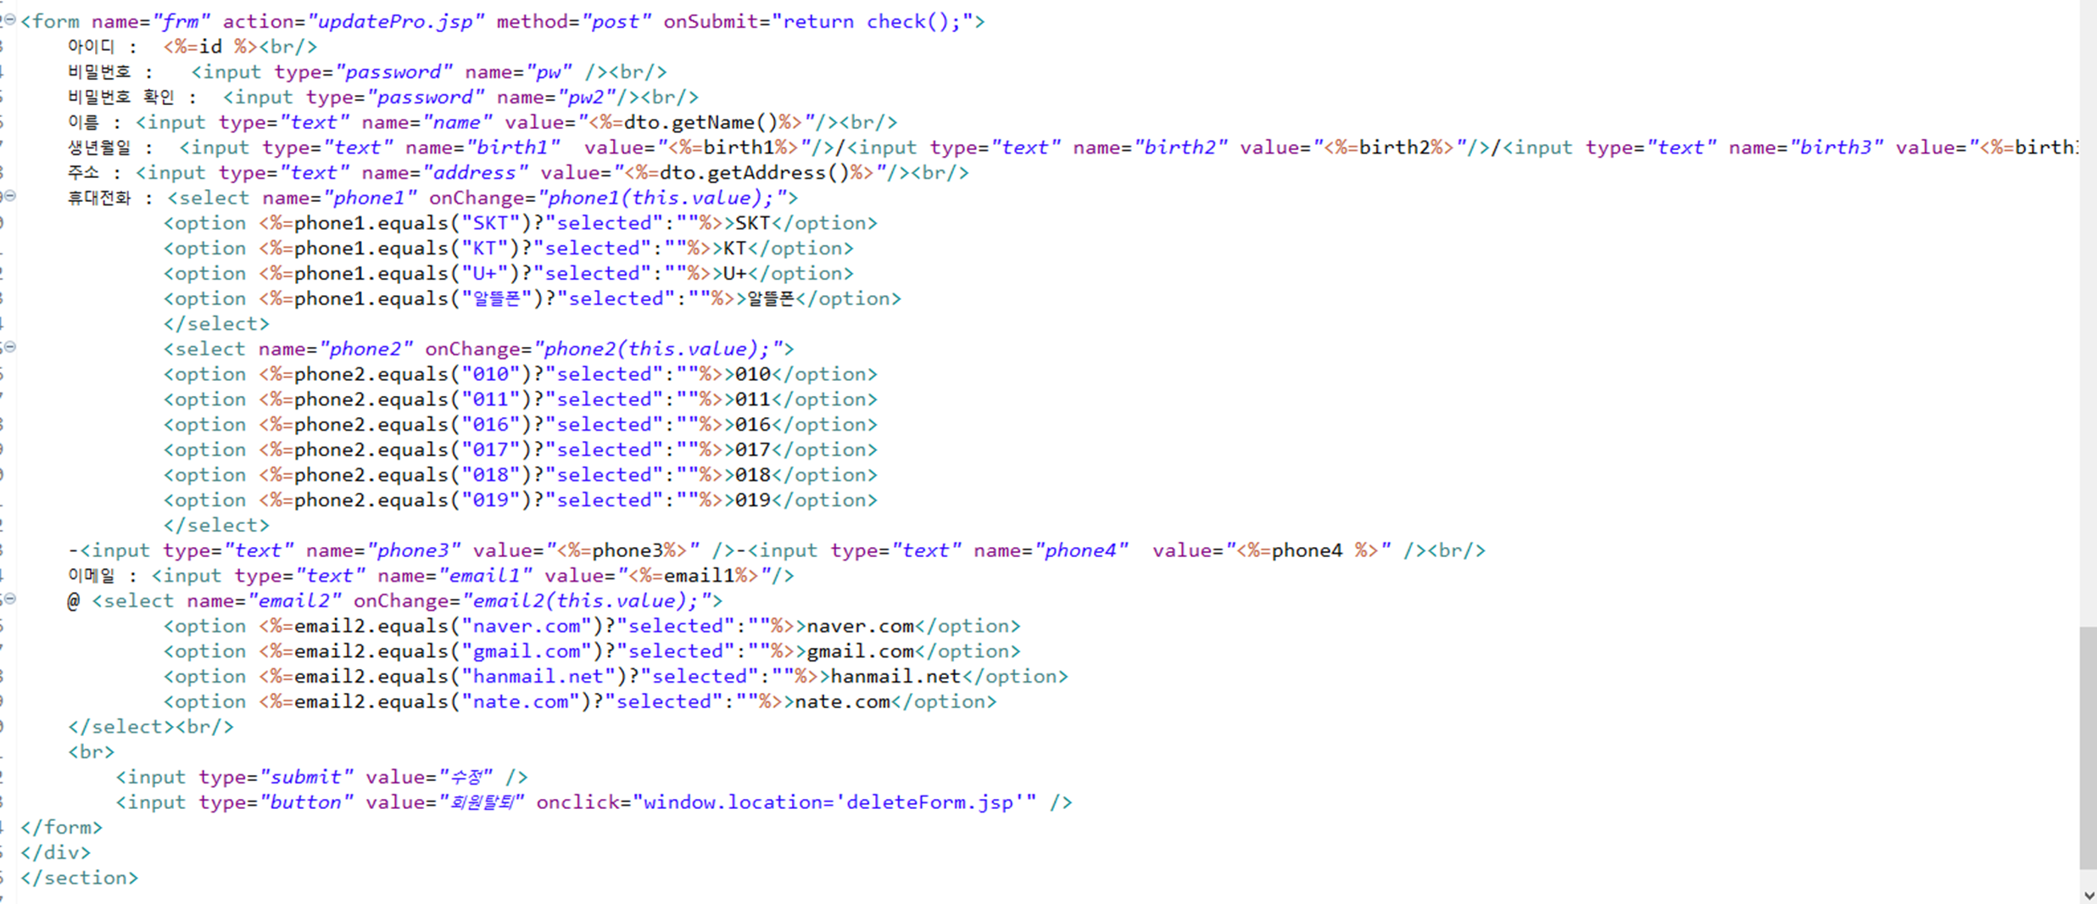
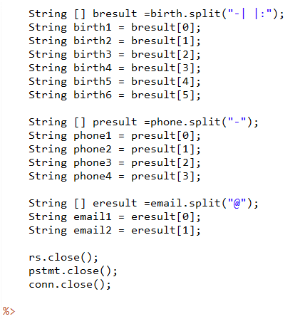
프로젝트 산출물 - 주요 코드
마이페이지-updateForm
DB에서 select한 값 중 회원가입 때 DTO에서 합쳐서 저장한 값들을 split 나눈 후 값을 보여줌

Slide 36
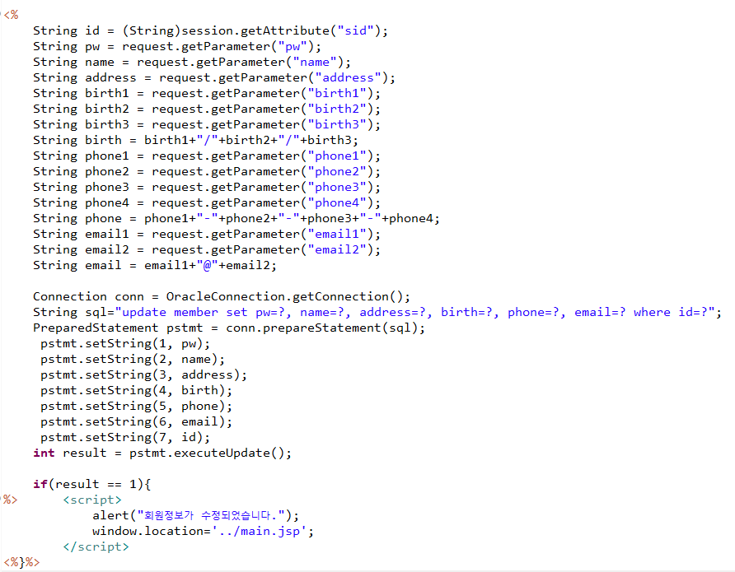
프로젝트 산출물 - 주요 코드
마이페이지-updatePro
Form에서 각각 나눠 받은 값들을 합쳐서 다시 DB에 update함

Slide 37
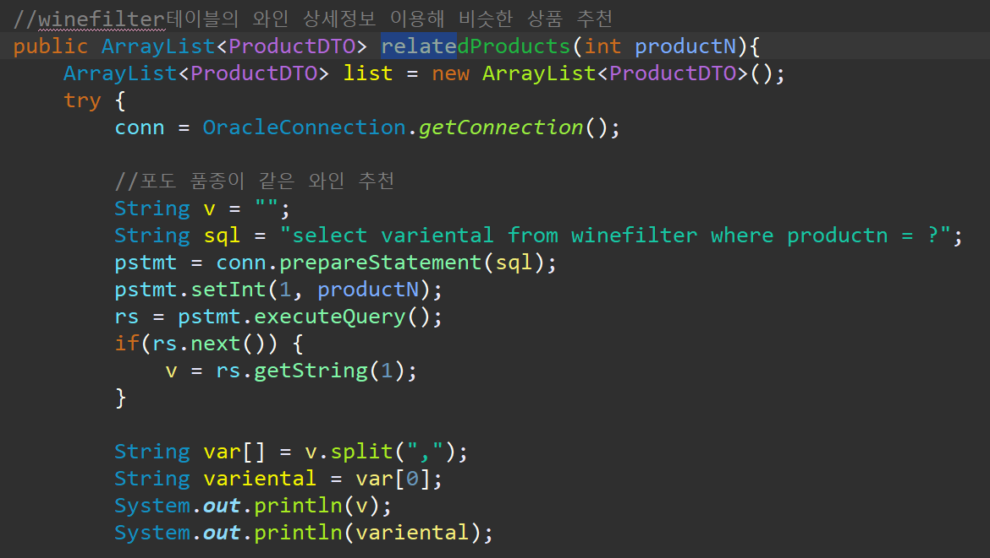
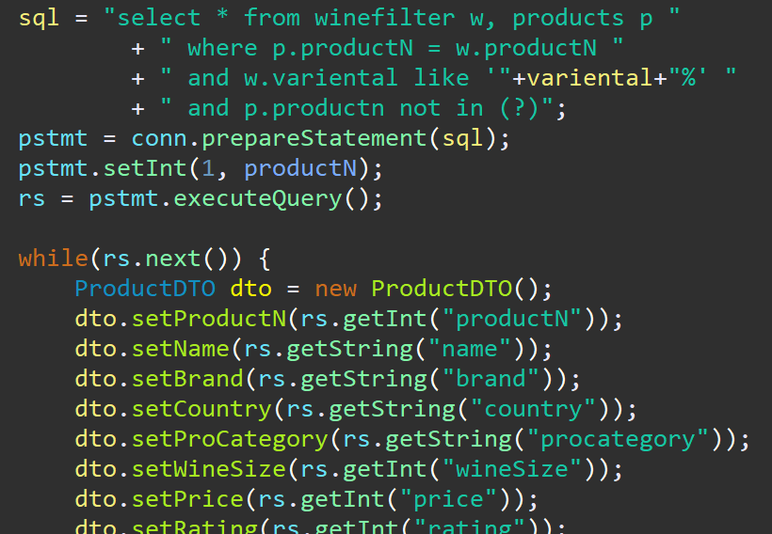
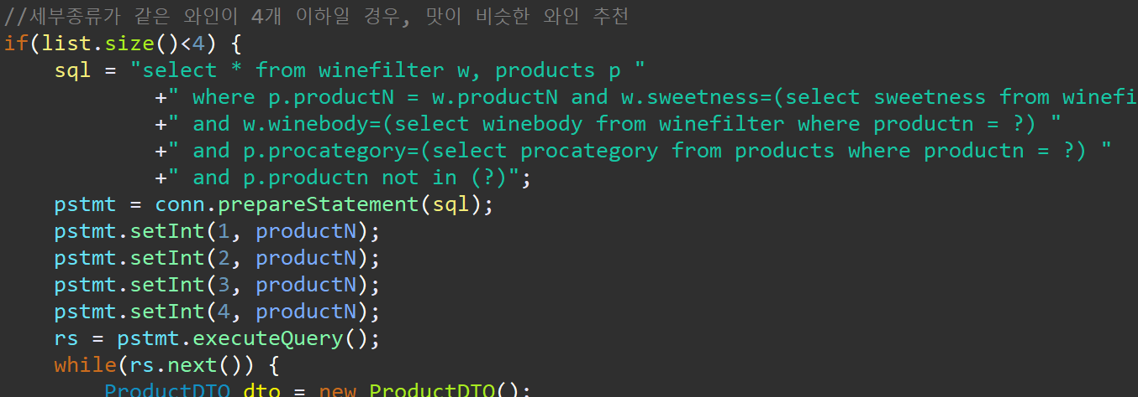
프로젝트 산출물 - 주요 코드
상품 상세정보 페이지 – 테이블 조인을 통해 비슷한 상품 추천 기능

Slide 38
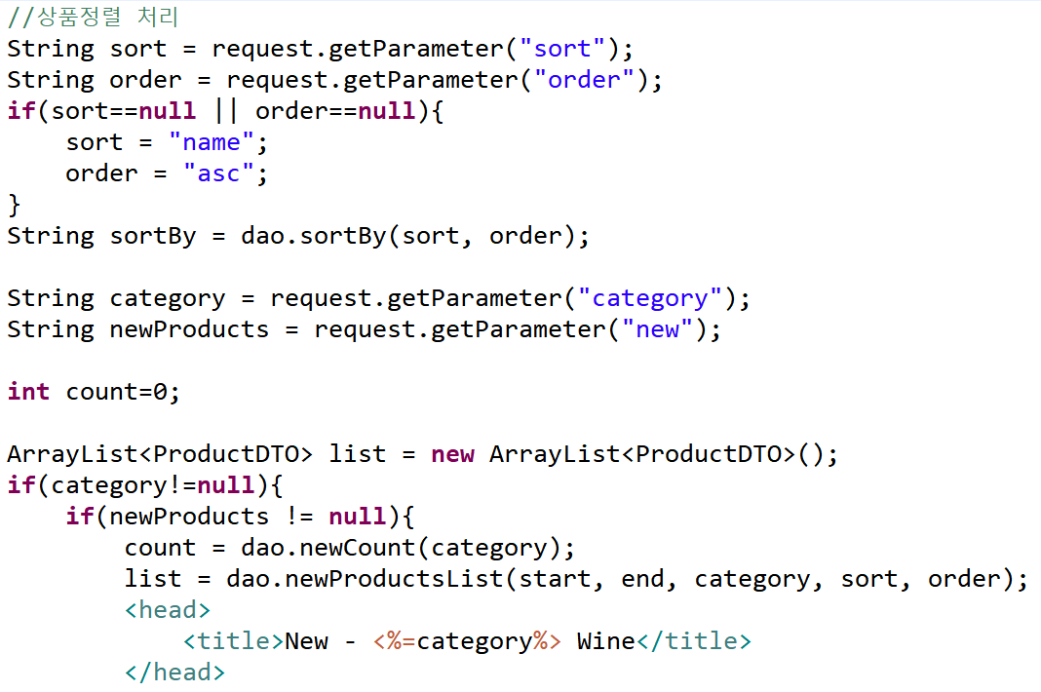
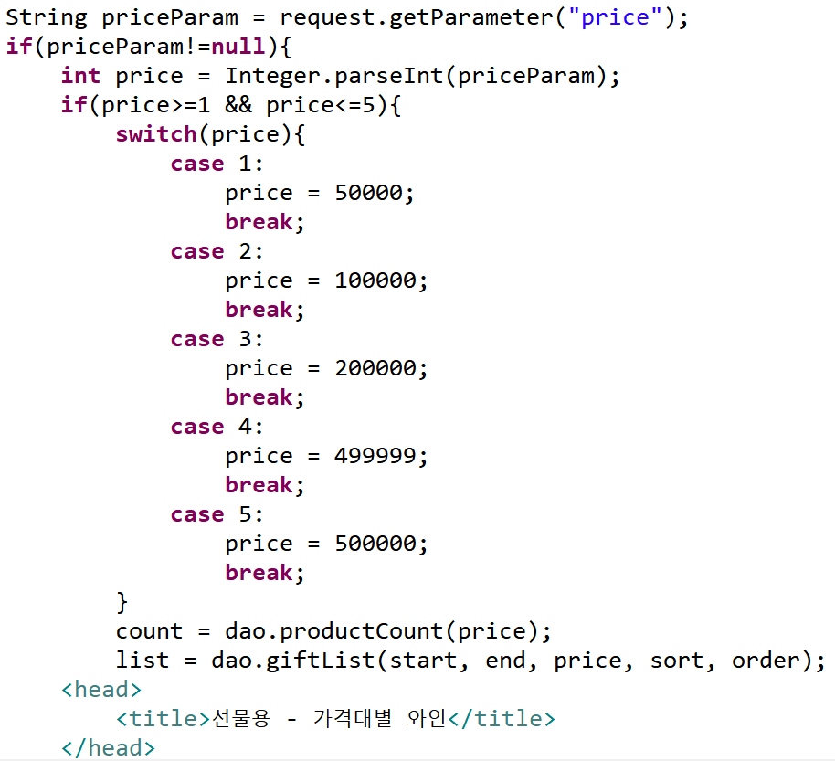
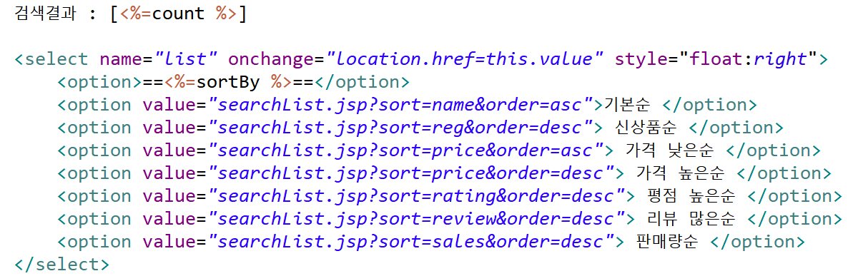
프로젝트 산출물 - 주요 코드
상품목록페이지 – 매개변수를 여러 개 받아 조건에 맞는 상품 목록 리턴
페이징 처리, 정렬기준, 조건을 매개변수로 받아
조건에 전부 맞는 목록을 리턴하도록 함

Slide 39
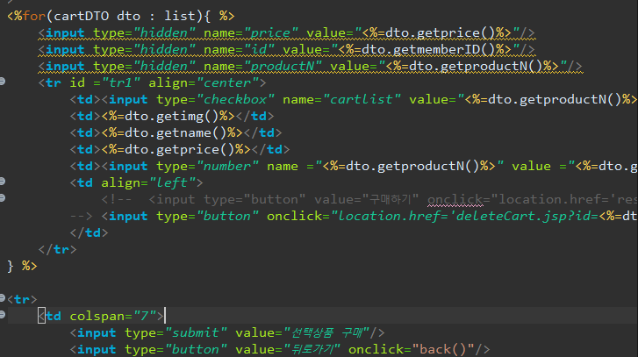
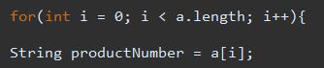
프로젝트 산출물 - 주요 코드
장바구니 페이지에서 체크박스가 체크된 항목만
장바구니로 보내려 할 때 보낼 제품들의 name을 데이터베이스와 연동된 제품번호 값으로 받아 값을 다 다르게 해서 장바구니 페이지와 연동시킴

Slide 40
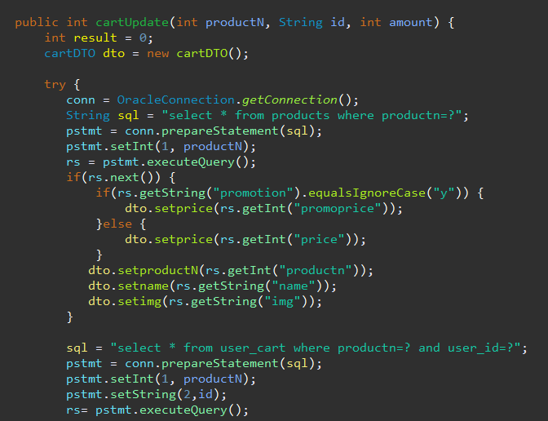
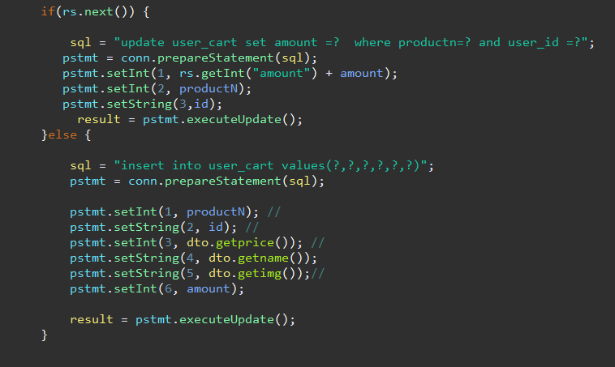
프로젝트 산출물 - 주요 코드
장바구니에 값을 넣을 때 상품이 할인 중이면 할인 중인 가격을 넣는 쿼리문

Slide 41
프로젝트 산출물 - 주요 코드
BoardDTO
BoardProdQnaDTO
비밀번호
답글인 경우 원글의 글 번호
질문이 달린 상품의 상품번호
답글인 경우 원글의 작성자
상속
기본 게시판 기능 변수들
글번호
작성자
작성시간
글 제목
글 내용
게시판 종류
이미지 주소
BoardCommonQnaDTO
비밀번호
답글인 경우 원글의 글 번호
답글인 경우 원글의 작성자
BoardReviewDTO
리뷰 별점 점수
답글인 경우 원글의 글 번호
질문이 달린 상품의 상품번호
답글인 경우 원글의 작성자
게시판마다 공통되는 변수들은 BoardDTO로 묶고
각 게시판 DTO에 BoardDTO를 상속,
각 게시판마다 다른 점(비밀번호, 상품번호, 별점 점수 등)은
각 DTO에서 변수를 만들어서 처리함
BoardNotice

Slide 42
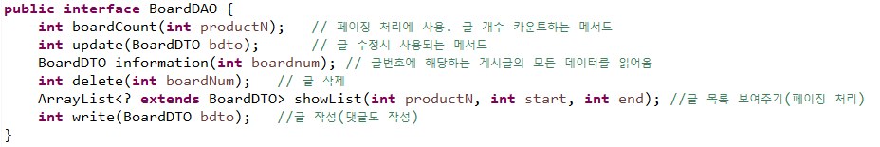
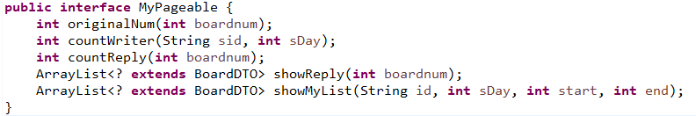
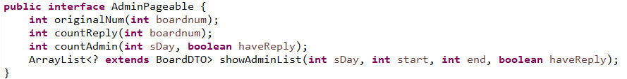
프로젝트 산출물 - 주요 코드
BoardProdQnaDAO
인터페이스 구현
BoardCommonQnaDAO
BoardReviewDAO
BoardNoticeDAO
BoardDAO 인터페이스에서는 게시판 공통 기능(쓰기 읽기 수정 삭제 카운트 목록)을 선언해 두고 각 게시판 DAO에서 DB에 접근하는 메서드를 구현했다.
MyPageable 인터페이스에서 마이페이지(내 문의 보기, 내 리뷰 관리)에서 사용될 메서드 선언하고
AdminPageable 인터페이스에서 관리자페이지(답글 안달린 글 보기, N일 이내 작성된 글 목록 보기 등)에서 사용될 메서드 선언.
각 게시판 DAO에서 위 인터페이스에서 선언한 추상 메서드들을 구현하고,
각 DAO안에서 추가로 필요한 메서드가 있으면 만들었다.

Slide 43
1. 개발 배경
2. 구현 목표
3. 개발 환경
4. 역할 분담 및 프로젝트 일정
5. 프로젝트 산출물
6. 스토리보드
7. 소감
6. 스토리보드

Slide 44
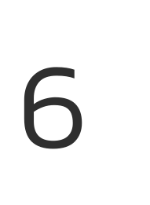
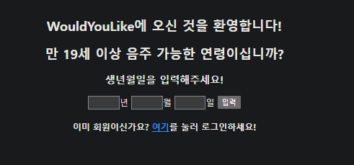
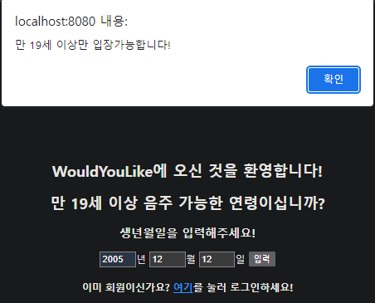
스토리보드
사이트 접속

Slide 45
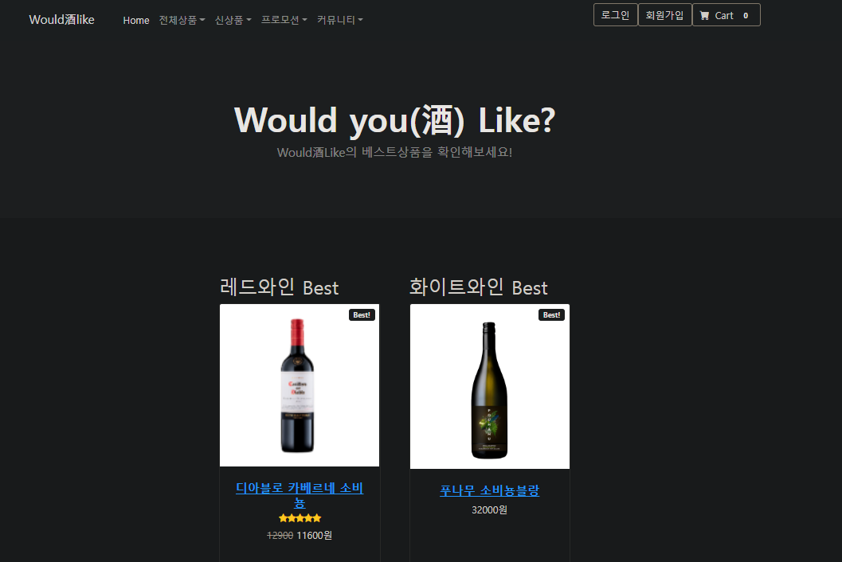
스토리보드
메인

Slide 46
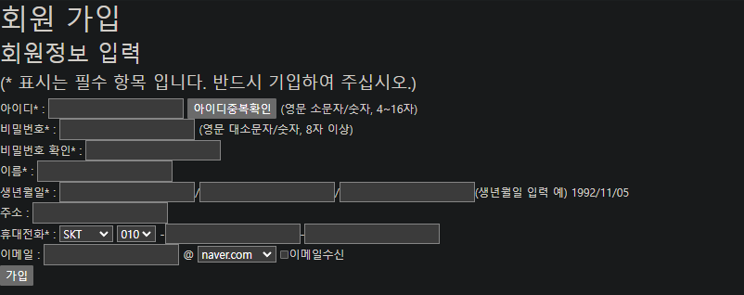
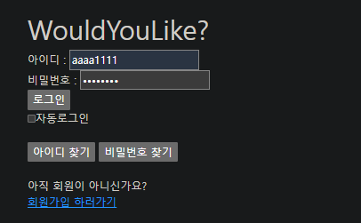
스토리보드
회원 가입 및 로그인

Slide 47
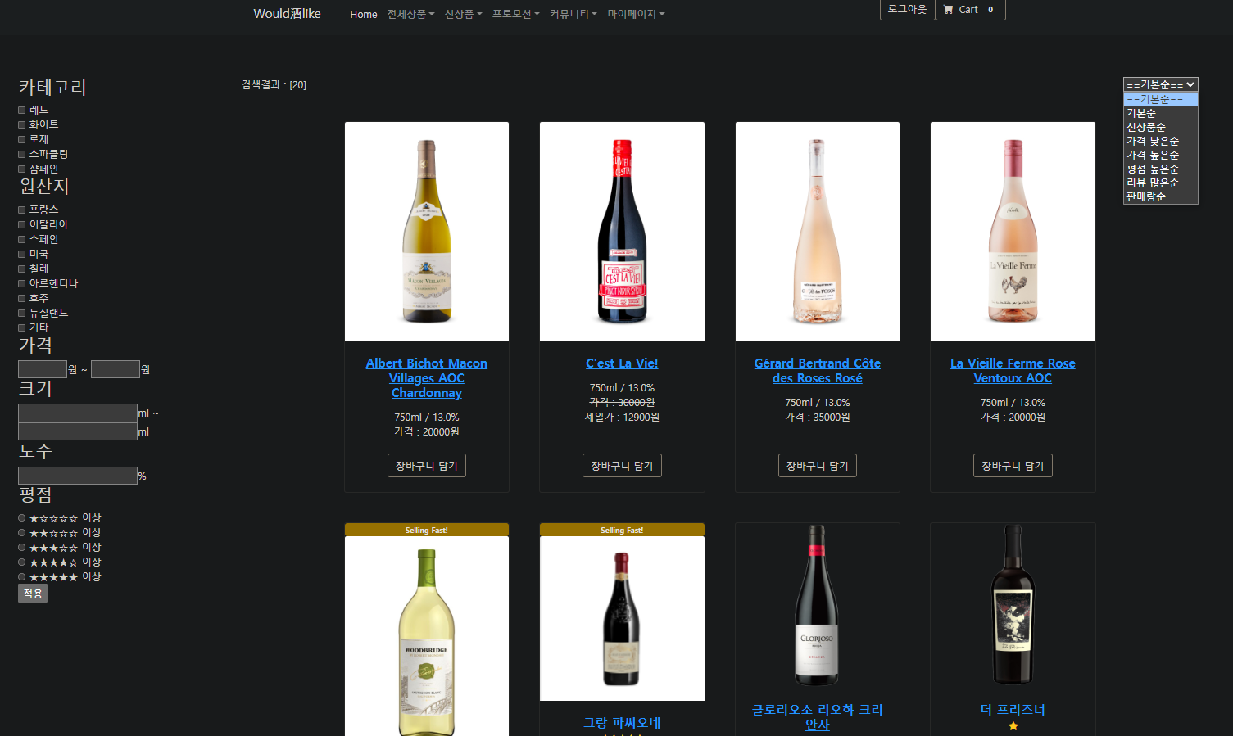
스토리보드
전체 상품 (카테고리, 정렬)

Slide 48
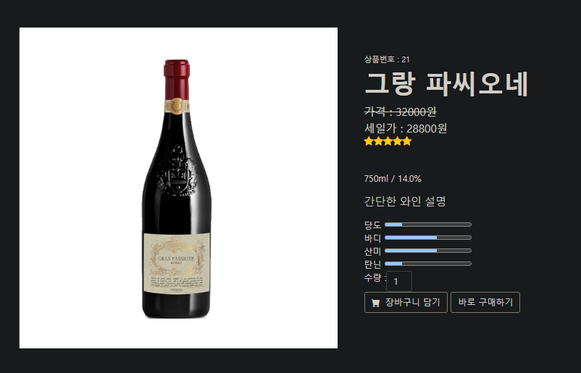
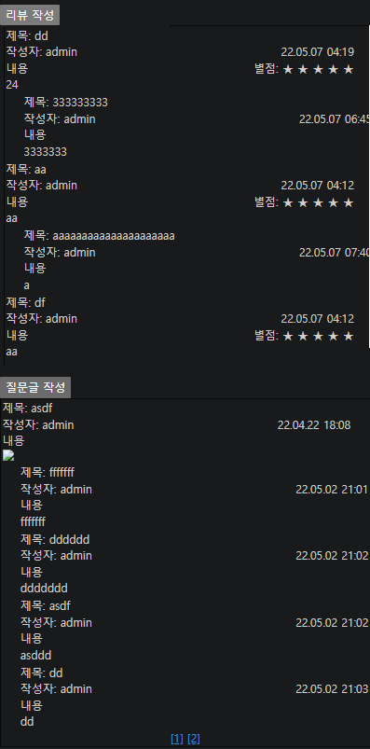
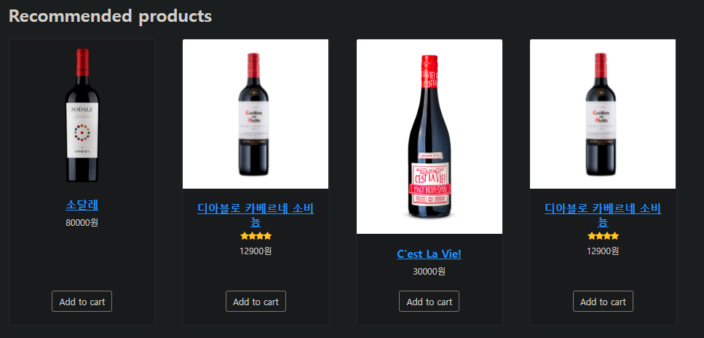
스토리보드
상세 페이지 (제품 리뷰,
문의, 추천 상품)

Slide 49
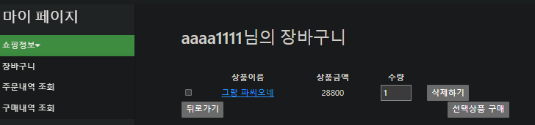
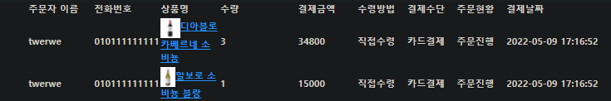
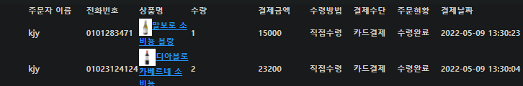
스토리보드
마이 페이지(쇼핑정보)
- 장바구니, 주문내역, 구매내역

Slide 50
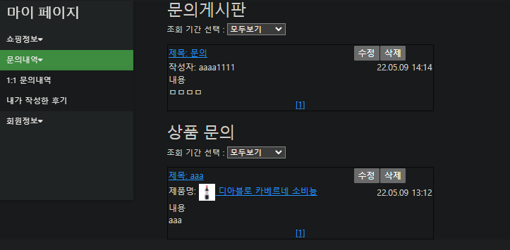
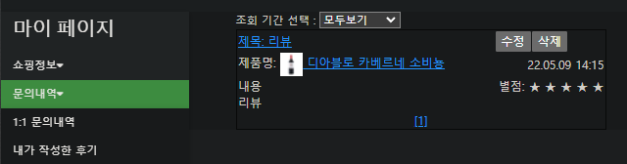
스토리보드
마이 페이지 (문의 내역)

Slide 51
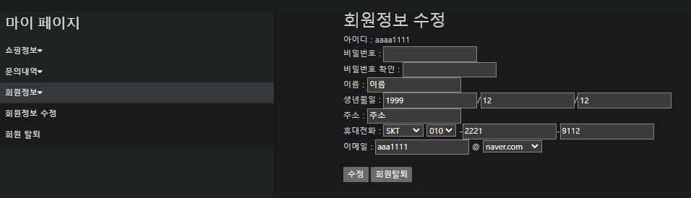
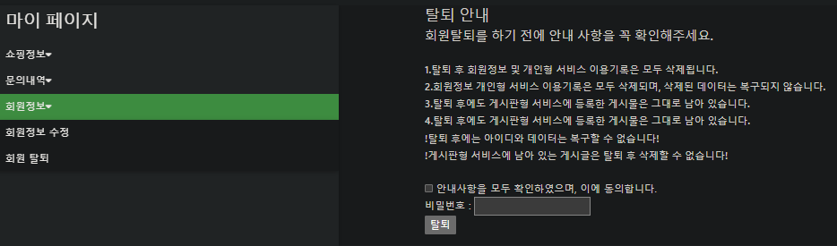
스토리보드
마이 페이지 (회원 정보)

Slide 52


스토리보드
커뮤니티 (공지 사항,
문의 게시판)

Slide 53

스토리보드
관리자 메인

Slide 54


스토리보드
상품 관리 (등록, 리스트)

Slide 55


스토리보드
매출 관리

Slide 56

스토리보드
주문 관리

Slide 57

스토리보드
회원 관리

Slide 58



스토리보드
게시판 관리
문의 게시판, 상품 문의, 리뷰 관리

Slide 59
1. 개발 배경
2. 구현 목표
3. 개발 환경
4. 역할 분담 및 프로젝트 일정
5. 프로젝트 산출물
6. 스토리보드
7. 소감
7. 소감

Slide 60

소감 - 아쉬운 점
커뮤니티 게시판
관리자가 블로그나 포스팅 형식으로 구현하려고 했으나 신경을 많이 못쓴 것 같다
상품 검색 기능
필터링 기능 구현 집중으로 우선순위에 밀려 시간 부족으로 인한 미구현
리뷰 정렬 기능 미구현
구현 목표였던 기능이지만 시간적인 여유 부족으로 인한 아쉬움
위시 리스트 기능 미구현
구현 목표였던 기능이지만 시간적인 여유 부족으로 인한 아쉬움
필터링 오류
기능 자체는 구현 하였지만 시현 당시에 오류 발생으로 인한 아쉬움.

Slide 61
소감
김재엽
문기용
개인적으로 하는 프로젝트는 꽤 많이 해봤는데 여러 사람과 하는 프로젝트는 처음 하는 경험이었다.
다른 사람과 상의하고 소통하며 문제의 방향을 설정하고 그것을 해결해 나가는 것은 혼자서 작업을 하는 것과는 완전히 다른 무언가 라는 것을 느꼈다
그동안 배운 것들을 정리하는 데에 정말 좋았고, 시간이 조금 빠듯했는데 다음 프로젝트는 더 잘 해냈으면 좋겠다.
팀 단위로 이루어지고 역할을 나눠 진행하는 프로젝트를 하다 보니 새로운 경험 이였고 코딩 실력향상에 많은 도움이 된 것 같다.
페이지를 만들고 기능을 구현하면서 오류가 자주 발생했는데 이런 오류를 해결 했을 때의 성취감이 정말 좋았다.

Slide 62
소감
이예지
임수민
프로젝트 기획에서부터 끝까지 직접 해보는 것이다 보니 코드를 짜는 것에 재미를 느끼게 되었고 에러가 발생했을 때 대처하는 것에 조금은 익숙해졌습니다.
다만 한달간 배운 내용을 활용하는 것에 중점을 두다 보니 지금 내가 아는 것보다 효율적이거나 성능에 좋은 코드가 있지 않을까 라는 고민을 많이 하게 되었고, 앞으로 배우게 될 것들이 더 기대가 됩니다.
프로젝트를 진행하면서 개발이란 것이 어떤 것인지 또, 개발자란 무슨 직업인지 전보다 확실히 이해하게 되었으며 스스로 앞으로의 대한 방향성을 잡은 것 같다.
작업을 하며 부족한 점이 많다고 느꼈다. 이번 경험을 바탕으로 다음 프로젝트를 대비하여 더 많은 공부를 해야겠단 생각이 들었다.

Slide 63
소감
조성혁
학생 일 때부터 팀프로젝트를 할 때마다 느끼지만 항상 쉽지 않았던 것 같다. 하지만 프로젝트를 마무리 하고 돌아보면 그만큼 보람도 느끼고 얻어가는 것이 많다고 느껴진다. 개인의 부족함을 팀원들이 서로 보완해 주면서 더욱
발전한 기분이 든다.
아직은 스스로에 대한 부족함을 느끼고 있기 때문에 더 공부하고 더 발전 하도록 노력하겠다.

Slide 64


